Slide 1



Проект «ЭкоДом»
Министерство труда и социального развития Мурманской области
Государственное областное автономное учреждение социального обслуживания населения «Комплексный центр социального обслуживания населения ЗАТО г.Североморск»
Автор проекта: Муртазина Юлия Сергеевна
Срок реализации: май 2021 г.- май 2022 г.

Slide 2
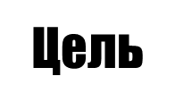

Министерство труда и социального развития Мурманской области
Государственное областное автономное учреждение социального обслуживания населения «Комплексный центр социального обслуживания населения ЗАТО г.Североморск»
Обучение детей-инвалидов и молодых инвалидов экологической грамотности и формирование экологического мышления
Целевые группы:
Дети-инвалиды и дети с ограниченными физическими и умственными возможностями;
Молодые инвалиды

Slide 3

Министерство труда и социального развития Мурманской области
Государственное областное автономное учреждение социального обслуживания населения «Комплексный центр социального обслуживания населения ЗАТО г.Североморск»
Задачи
Формирование компетентности в экологической сфере;
Вовлечение в природоохранную деятельность;
Формирование навыков исследовательской деятельности;
Формирование целостного экологического мировоззрения и этических ценностей по отношению к природе;
Ознакомление с экологическими практиками для последующего использования в каждодневной деятельности;
Развитие коммуникативных и творческих способностей и навыков у детей-инвалидов;
Расширение поля позитивного общения, приобретение дружеских связей, стимулирование положительных эмоциональных переживаний у детей-инвалидов

Slide 4

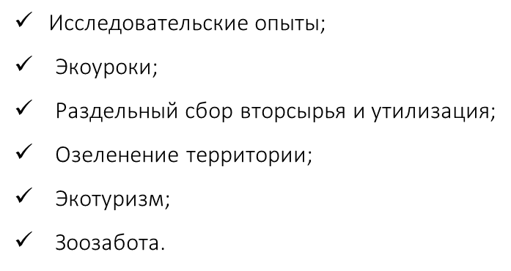

Министерство труда и социального развития Мурманской области
Государственное областное автономное учреждение социального обслуживания населения «Комплексный центр социального обслуживания населения ЗАТО г.Североморск»

Slide 5
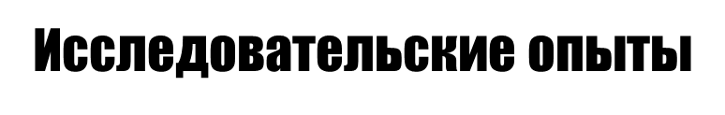
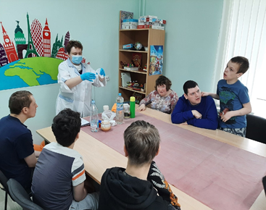
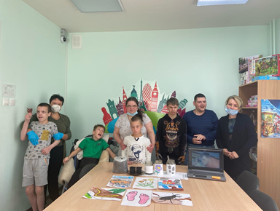
Министерство труда и социального развития Мурманской области
Государственное областное автономное учреждение социального обслуживания населения «Комплексный центр социального обслуживания населения ЗАТО г.Североморск»
Мир растений: опыт с луком, опыт с дрожжами, опыт с бананом и яблоком;
Неживое в природе: опыт «Вода», опыт «Воздух», опыт со свечой и ложкой, опыт «Почва»;
Тайны нашей планеты: опыт «Как с гуся вода. Перо и нефть», опыт плотность разных предметов, опыт «День и ночь», опыт «солнечная система», опыт «Невидимые чернила», опыт «Выращивание кристаллов морской и поваренной соли. Их сравнение»
Проведение опытов не реже 1 раза 2 в месяца

Slide 6
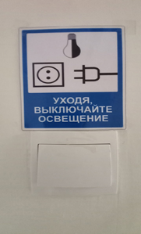
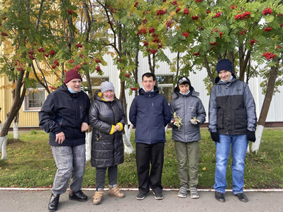
Министерство труда и социального развития Мурманской области
Государственное областное автономное учреждение социального обслуживания населения «Комплексный центр социального обслуживания населения ЗАТО г.Североморск»
Оформление памяток в отделении;
Проведение экологических занятий (экологические привычки) по экономии воды и электроэнергии, соблюдению чистоты на природе, сбору и утилизации мусора, отказ от одноразовой продукции, ознакомление с основными принципами здорового питания- проведение занятий не реже 1 раза в 2 месяца;
Ознакомление с экослужбами города Североморска;
Экологическая тропа на территории ГОАУСОН «КЦСОН г. Североморск» с описанием природных объектов и речевым материалом к ним;
Познавательные прогулки с целью наблюдения и экологического воспитания – не реже 1 раза в месяц;
Сбор гербария;
Фото-охота за изменениями в природе - в течении года.
Экоуроки

Slide 7
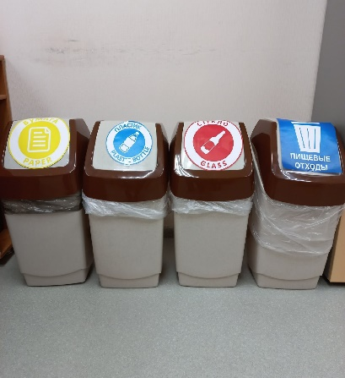
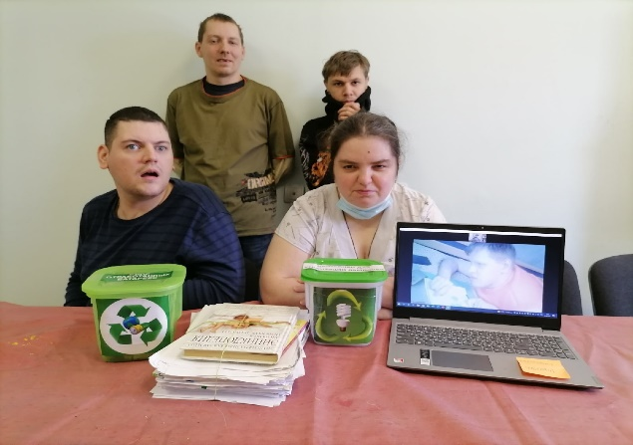
Министерство труда и социального развития Мурманской области
Государственное областное автономное учреждение социального обслуживания населения «Комплексный центр социального обслуживания населения ЗАТО г.Североморск»
Раздельный сбор вторсырья и утилизация
Сортировка мусора в контейнеры для вторсырья – в течении всего проекта.
Сбор батареек в специальные боксы и утилизация в места установки контейнеров для накопления утративших потребительские свойства батареек - 1 раз в квартал.
Сбор лампочек, макулатуры -1 раз в квартал.

Slide 8
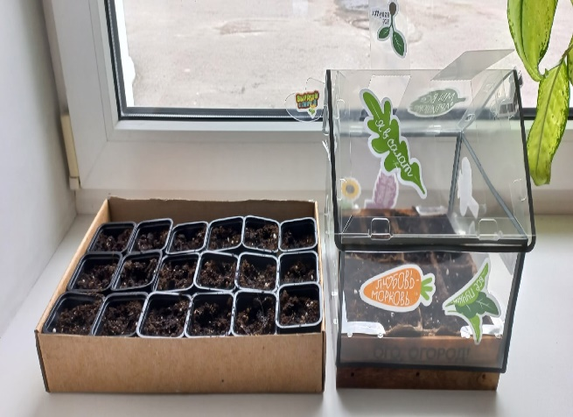
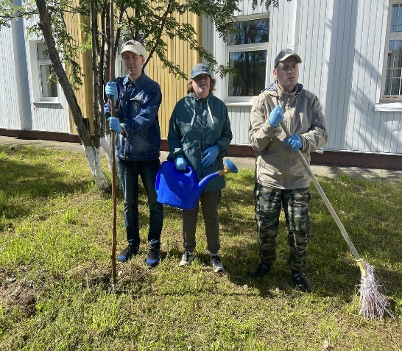
Министерство труда и социального развития Мурманской области
Государственное областное автономное учреждение социального обслуживания населения «Комплексный центр социального обслуживания населения ЗАТО г.Североморск»
Озеленение территории
«Огород на подоконнике» - высадка рассады в минипарниках ;
Подготовка придомовой территории к летнему периоду: сезонная обработка почвы (культивация), очистка территории от посторонних предметов, высадка рассады и посадочных материалов;
Проведение субботника;
Подготовка к зимнему периоду, осенняя уборка территории, побелка стволов деревьев.

Slide 9
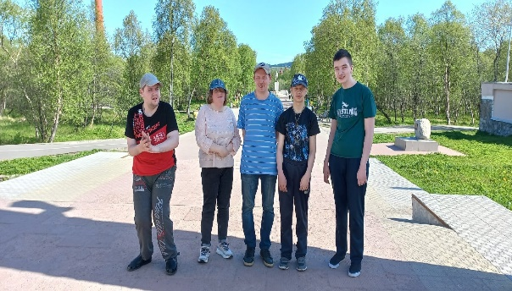
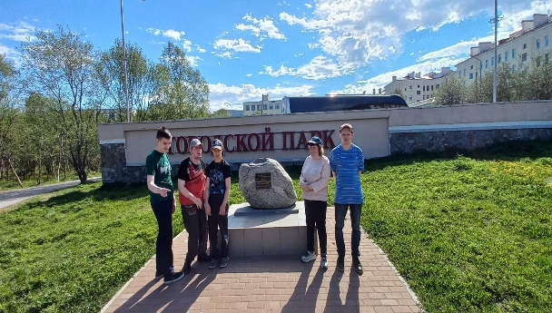
Министерство труда и социального развития Мурманской области
Государственное областное автономное учреждение социального обслуживания населения «Комплексный центр социального обслуживания населения ЗАТО г.Североморск»
Экотуризм
Выездные мероприятия: в детскую городскую библиотеку, в Зимний сад Центра досуга молодежи, в МУП «Североморскводоканал», в Мурманский областной краеведческий музей, в Североморский городской парк.
Выездные мероприятия не реже 1 раза в квартал.

Slide 10
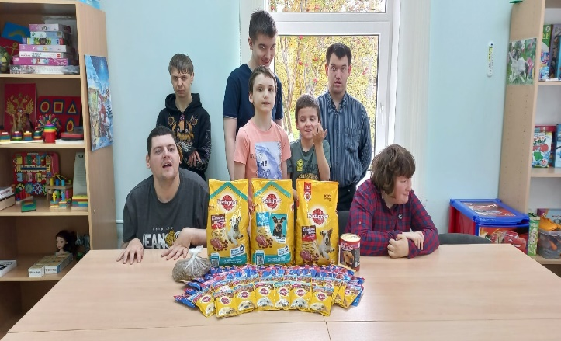

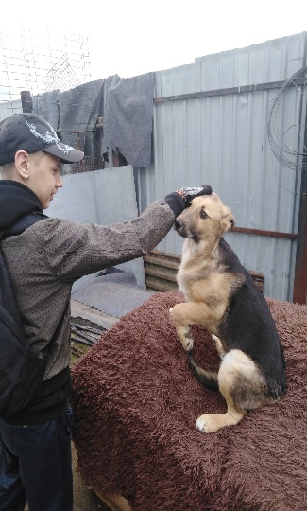
Министерство труда и социального развития Мурманской области
Государственное областное автономное учреждение социального обслуживания населения «Комплексный центр социального обслуживания населения ЗАТО г.Североморск»
Зоозабота
Шефство над животным;
Помощь в уходе и содержании собаки из питомника «Надежда». Ежеквартальный благотворительный сбор средств (корм, лекарства, предметы ухода за животными);
Поездка в Мурманский контактный зоопарк.

Slide 11


Министерство труда и социального развития Мурманской области
Государственное областное автономное учреждение социального обслуживания населения «Комплексный центр социального обслуживания населения ЗАТО г.Североморск»
Ожидаемые количественные результаты реализации проекта
Ожидаемые результаты:
Дети-инвалиды – 15 чел.
Волонтеры-наставники – 10 чел.
Молодые инвалиды – 5 чел.
Общее количество участников – 30 чел.
Количество специалистов, обеспечивающих реализацию мероприятий проекта – 5.

Slide 12


Министерство труда и социального развития Мурманской области
Государственное областное автономное учреждение социального обслуживания населения «Комплексный центр социального обслуживания населения ЗАТО г.Североморск»
Ожидаемые качественные результаты реализации проекта
Ожидаемые результаты:
Развитие экологических знаний, умений, бережного отношения к природе, окружающему миру, а также расширение кругозора;
Осознание важности природоохранных мероприятий;
Воспитание чувства любви к природе, чуткого отношения к животным, повышение чувства ответственности за сохранение окружающей среды;
Проведение экологического конкурса творческих работ «Мы – глазами природы!»
Размещение информации в СМИ, на сайте Учреждения и в социальной сети ВКонтакте.

Slide 13
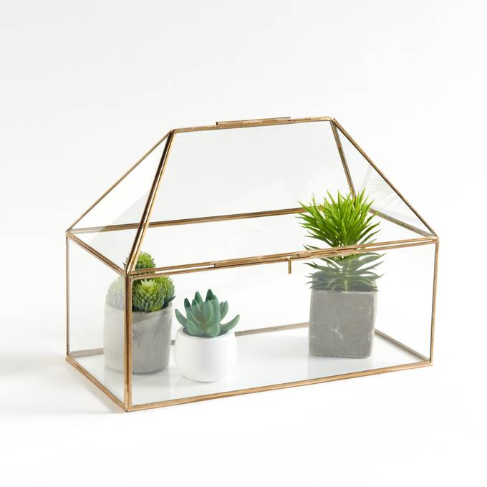
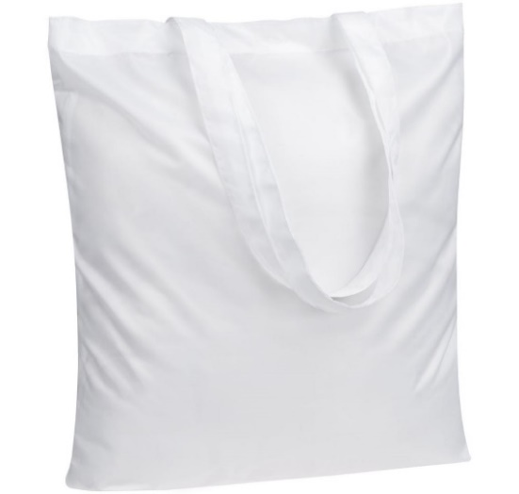
Министерство труда и социального развития Мурманской области
Государственное областное автономное учреждение социального обслуживания населения «Комплексный центр социального обслуживания населения ЗАТО г.Североморск»
Необходимые закупки для реализации проекта
Теплички;
Призы на конкурс;
Печать фотографий для выставки;
Закупка экосумок;
Печать логотипа с названием проекта.

Slide 14

Министерство труда и социального развития Мурманской области
Государственное областное автономное учреждение социального обслуживания населения «Комплексный центр социального обслуживания населения ЗАТО г.Североморск»
Благодарим за внимание!

